Slide 1
3D šausmu puzles spēle "Uncanny Spaces"
Rīgas Valsts tehnikuma DP4-3 audzēknis Emīls Blinds

Slide 2
Uzdevuma nostādne
Kvalifikācijas darba uzdevums ir izveidot pirmās personas 3D puzles šausmu spēli. Spēlētāja mērķis ir atrast nepieciešamos priekšmetus un izbēgt no mapes, vienlaicīgi izvairoties no entītijām, kas tev uzbruks.
Spēlei ir lietotāja saskarne, ar kuru lietotājs spēj vadīties, apskatot spēles pamācību, spēles kontroles un uzsākt spēli izvēlētajā mapē, kā arī ir opciju izvēlne, kurā var atrast iestatījumu sadaļu, ja lietotājs vēlas nomainīt savu pelītes ātrumu, spēles gaišumu vai skaļumu.

Slide 3


Izstrādes tehnoloģijas
Lai realizētu šo projektu, tika izmantotas šādas tehnoloģijas:
Unity game engine – starp-platformu spēles veidošanas vide.
Microsoft Visual Studio - programmēšanas vide.
Viss kods tika rakstīts C# programmēšanas valodā.

Slide 4
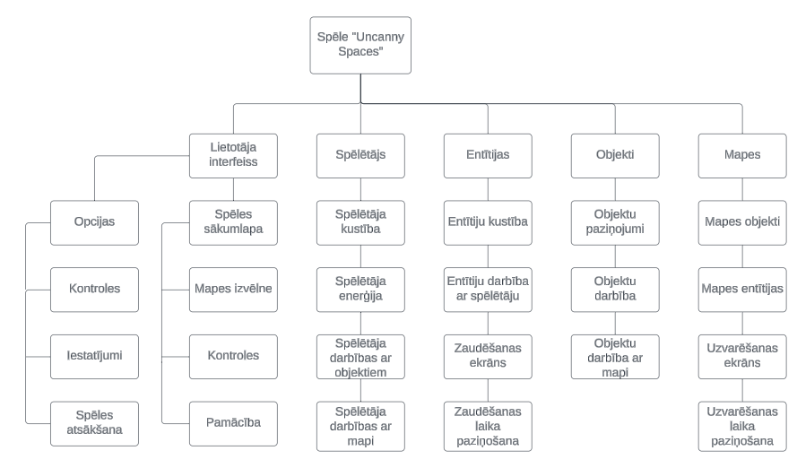
Funkcionālās dekompozīcijas diagramma

Slide 5
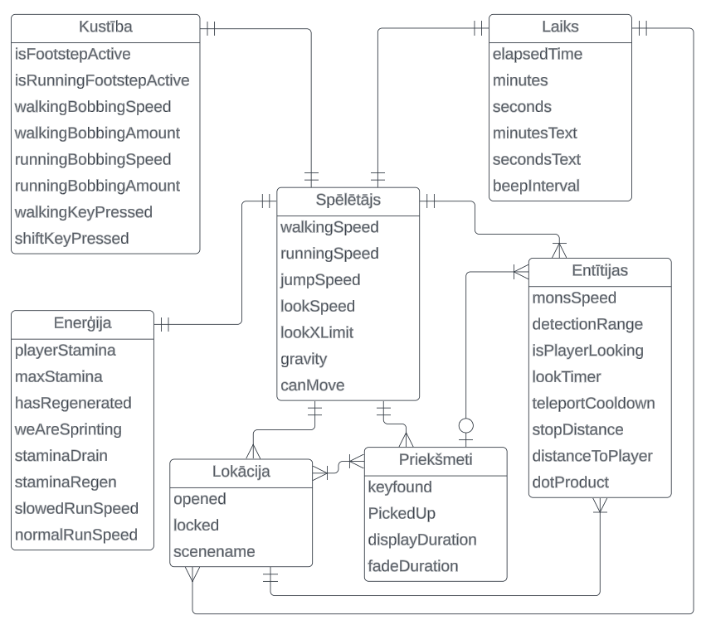
Tabulu saišu shēma

Slide 6
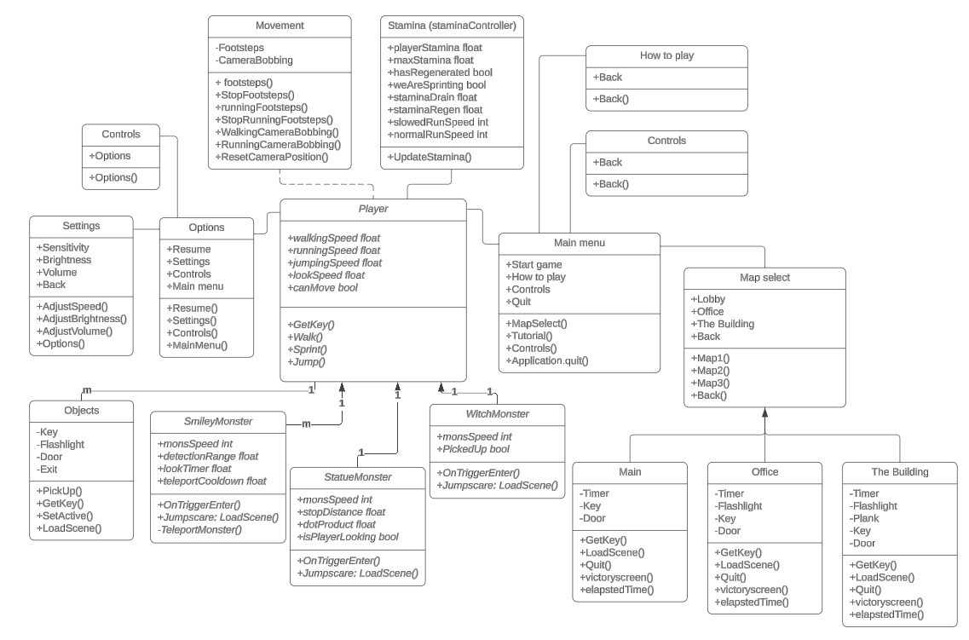
UML klašu diagramma

Slide 7
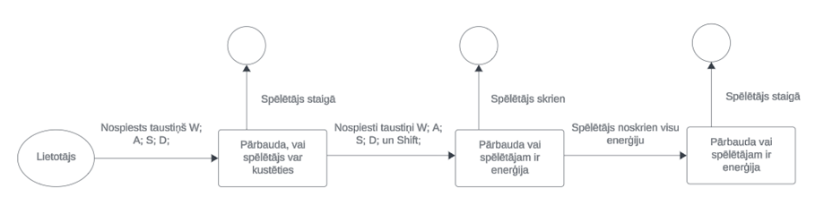
Datu plūsmu diagramma
Enerģijas iztērēšana

Slide 8
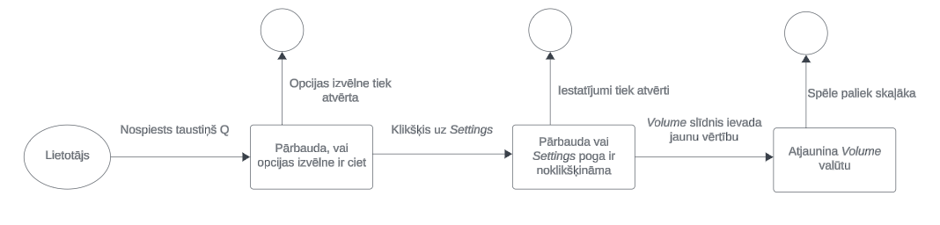
Datu plūsmu diagramma
Spēles skaņas palielināšana

Slide 9
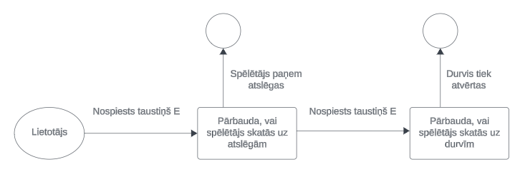
Datu plūsmu diagramma
Durvju atslēgšana

Slide 10
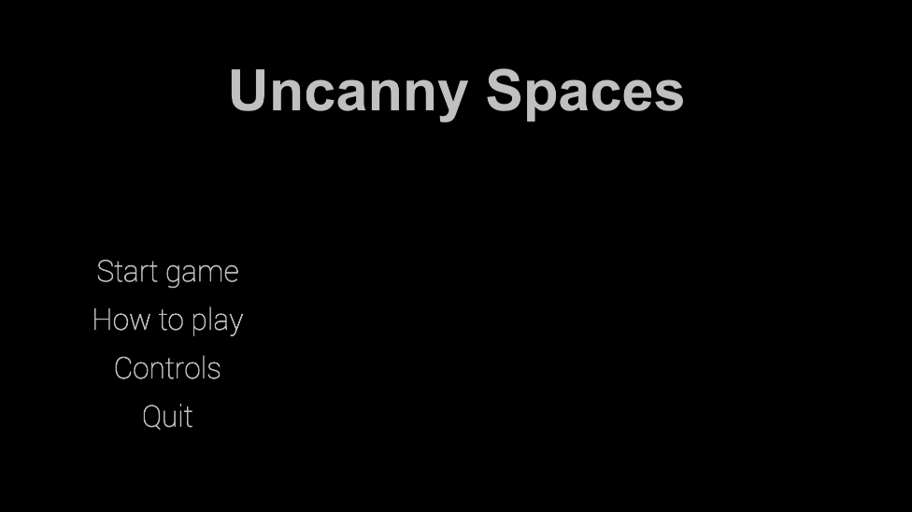

Slide 11
Testa piemērs
Nr. | Prasības numurs | Prasības nosaukums | Ievaddati/situācijas apraksts | Sagaidāmais rezultāts | Statuss
1. | 2.1. | Jābut korektai opciju izvēlnes navigācijai. | Spēlētājs noklikšķina uz Main Menu | Tiek atvērta sadaļa Main Menu | Pareizi
2. |  |  | Spēlētājs noklikšķina uz Settings | Tiek atvērta sadaļa Settings | Pareizi
3. |  |  | Spēlētājs noklikšķina uz Resume | Tiek aizvērtas Opcijas | Pareizi
4. |  |  | Spēlētājs noklikšķina uz Back | Iziet no kādas opcijas sadaļas atpakal uz opcijas izvēlni | Pareizi
5. | 2.10. | Konfigurējot Volume (spēles skaļums), mainās to valūta. | Spēlētājs kustina valūtas slīdni | Volume valūtas slīdnis vizuāli maina redzamo valūtu | Pareizi
6. |  |  | Jaunā valūta tiek saglabāta | Skriptā Volume valūta tiek nomainīta uz jauno | Pareizi
7. | 4.1. | Apskatoties uz objektu, ar kuru var darboties, parādīt paziņojumu | Spēlētājs paskatās uz objektu. | Spēle reģistrē, ka spēlētājs skatās uz objektu | Pareizi
8. |  |  | Spēlētājs paskatās uz objektu, ar kuru var darboties. | Spēlētājam parāda ziņojumu, kā darboties ar objektu | Pareizi

Slide 12
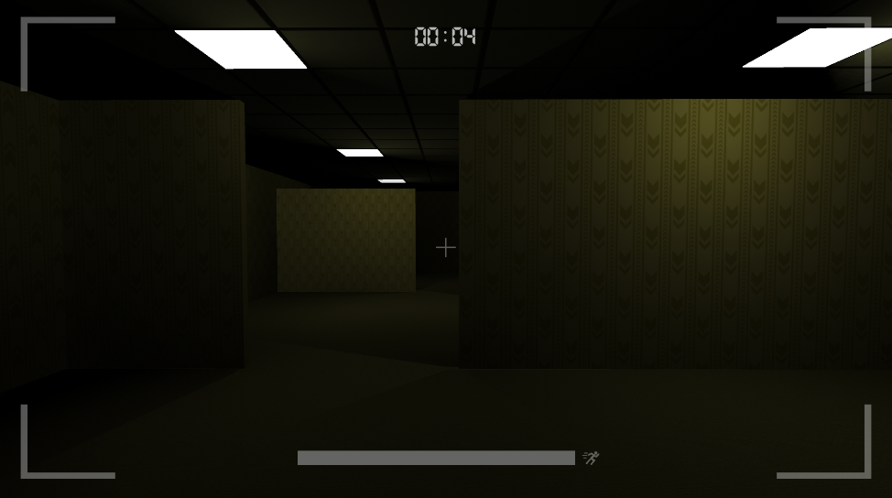
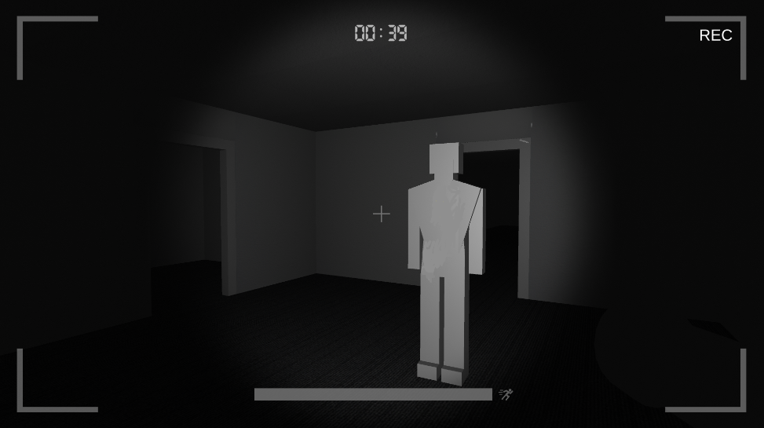
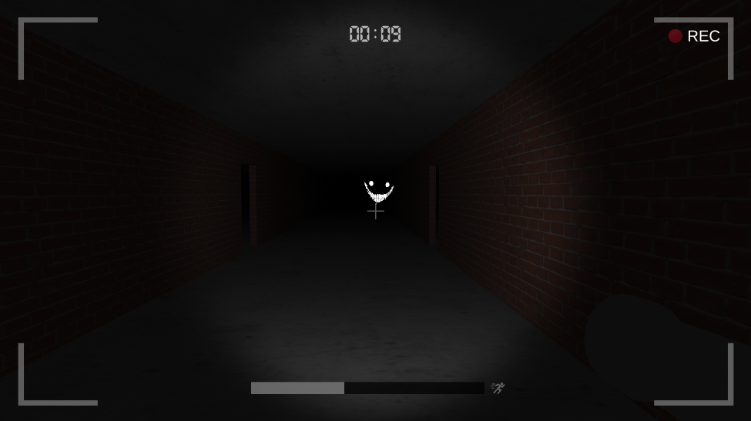
Secinājumi
Projekts ir veiksmīgi pabeigts.

Slide 13
Paldies par uzmanību!

